Slide 1
Fase 4
Piano d’azione

Slide 2
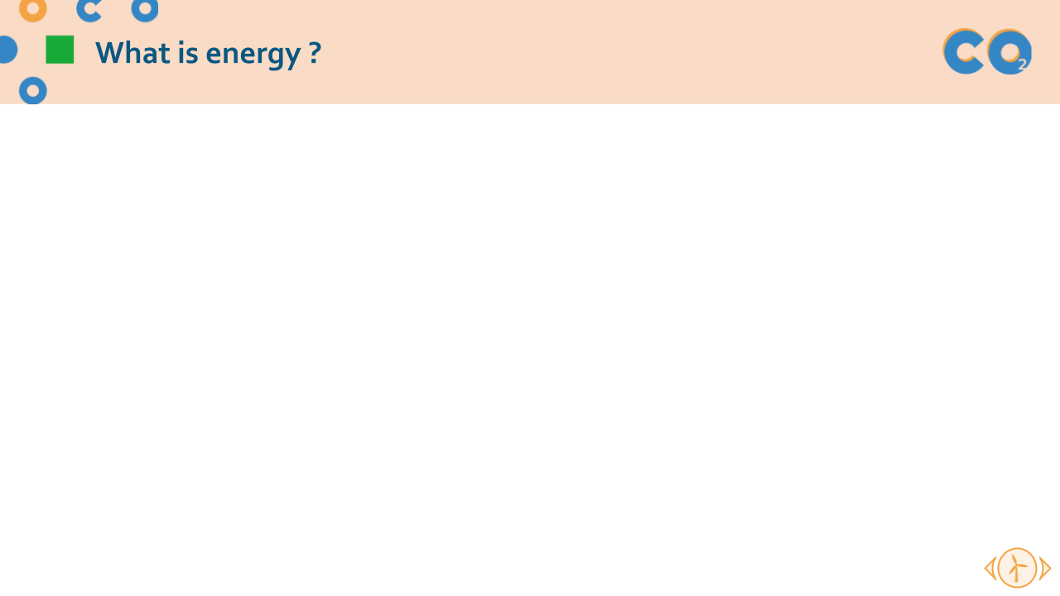
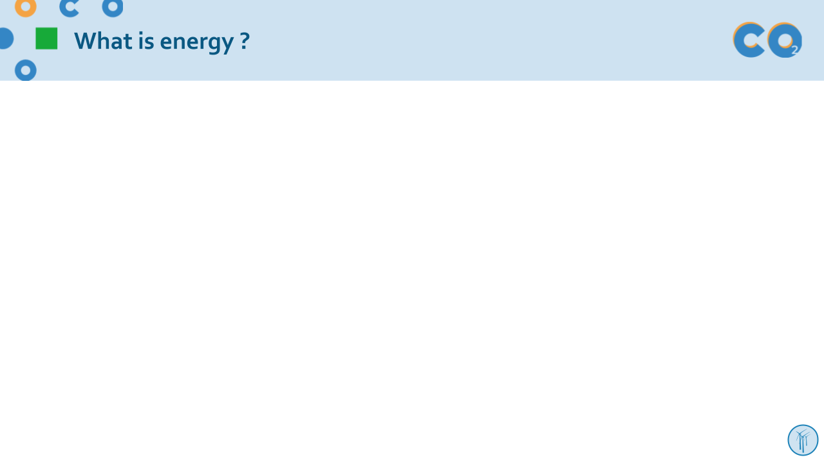
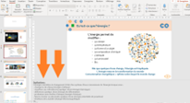
Ti diamo il benvenuto ai materiali educativi di Clicks On!
Scegli il tuo percorso!
Puoi personalizzare la tua presentazione in base al contenuto della lezione, al tempo che hai a disposizione e agli argomenti che desideri esplorare! Per semplificarti le cose, abbiamo creato due tipi di diapositive facili da identificare: l'iniziativa leggera e quella completa:
Light initiative
Complete initiative
→ il filo rosso e concetti fondamentali del modulo
→ slide e attività per approfondire le tue conoscenze!
Non dimenticare i commenti sotto le diapositive
Ogni diapositiva è accompagnata da note per guidarti durante la presentazione.
Completa la tua sessione con le attività suggerite per ciascun modulo
Troverai attività suggerite per ogni fase sul nostro sito!
Buon lavoro!

Slide 3
Piano d’azione
Le nostre azioni individuali fanno la differenza
Quali sono le leve per l'azione collettiva?
Notes:
Spiegazioni:
Ora che abbiamo capito perché dovremmo ridurre le nostre emissioni di gas serra e quali sono le principali fonti di emissioni all'interno della nostra scuola, dovremmo pensare a come ridurle effettivamente. Questa intera presentazione aiuterà ad assegnare priorità alle vostre azioni e redigere un piano d'azione efficiente.

Slide 4
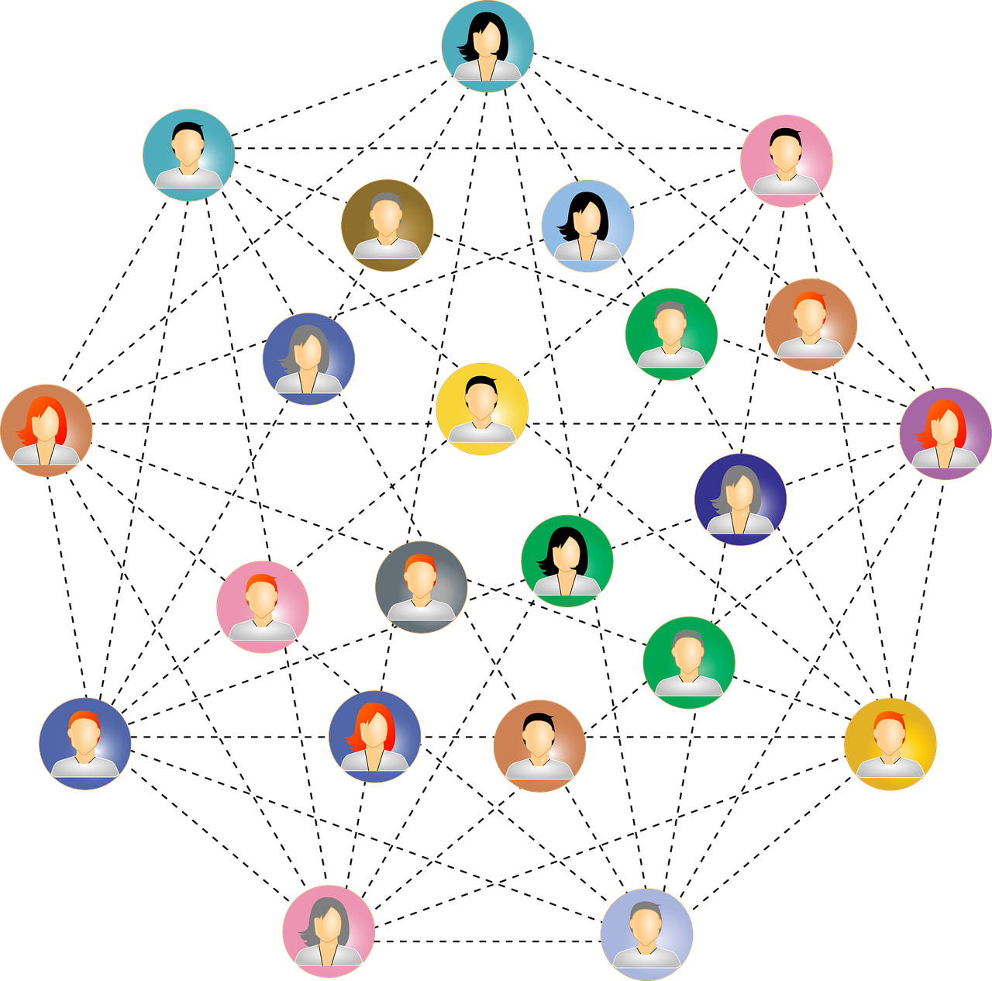
Che cosa possiamo fare ?
Individually
Collectively
Notes:
Voi, io, lui, lei e chiunque occupi quel livello possiamo agire!
Diventare attori del cambiamento è alla portata di tutti: basta attivare diverse leve di azione.
Possiamo promuovere un cambiamento:
individualmente, all'interno delle nostre case, nel nostro stile di vita e nella nostra vita quotidiana.
collettivamente, attraverso i progetti e le iniziative a cui partecipiamo

Slide 5
Cosa possiamo fare?
Le misure intraprese dai singoli possono aiutare a ridurre la nostra carbon footprint tra il 25% e il 45%.*
Individualmente
*Fonte : Publication Faire sa part, Carbone 4, June 2019
Sources : Carbone 4
Notes:
Lo studio "Faire sa part" (Fare ognuno la propria parte), pubblicato nel 2019 dalla società di consulenza Carbone 4, specializzata in transizione energetica, indica che l'impegno individuale ridurrebbe la carbon footprint dal 25 al 45%.
Cambiamenti significativi nel comportamento individuale legati al trasporto, al cibo e al consumo individuale ridurrebbero la carbon footprint del 25%.
Per raggiungere una riduzione del 45% sarebbe necessario effettuare azioni di investimento come una ristrutturazione termica, un cambio di caldaia o l'acquisto di un veicolo elettrico.
Le azioni individuali non dovrebbero quindi essere trascurate!

Slide 6
Quali obiettivi devono essere definiti?
4
Carbon neutrality
1990
2020
2050
9,2 tCO₂ eq /anno
7,8 tCO₂ eq /anno
2,2 tCO₂ eq / anno
3,5
Sources : ONU et Rapport du Conseil Général de l’environnement et du développement durable.
Notes:
Nel settembre 2019, le Nazioni Unite hanno annunciato che 66 stati hanno aderito all'obiettivo di carbon neutrality entro il 2050, tra cui i paesi dell'Unione Europea.
Per l'Unione Europea, questo implica una riduzione di quattro volte le emissioni pro capite del 1990. Ciò equivarrebbe a un "carbon budget" medio per cittadino di circa 2 tonnellate di CO2eq all'anno. Poiché le nostre emissioni non sono realmente diminuite dal 1990, ciò equivarrebbe comunque a dividerle per 3,5 rispetto alle nostre emissioni attuali. Tale riduzione massiccia significa molto per i nostri stili di vita e ci costringe a plasmare un nuovo tipo di società. Inoltre, notevoli differenze esistono tra gli stessi paesi dell'Unione Europea. Per Francia, Italia e Spagna, ad esempio, le emissioni dovrebbero essere divise per 5.

Slide 7
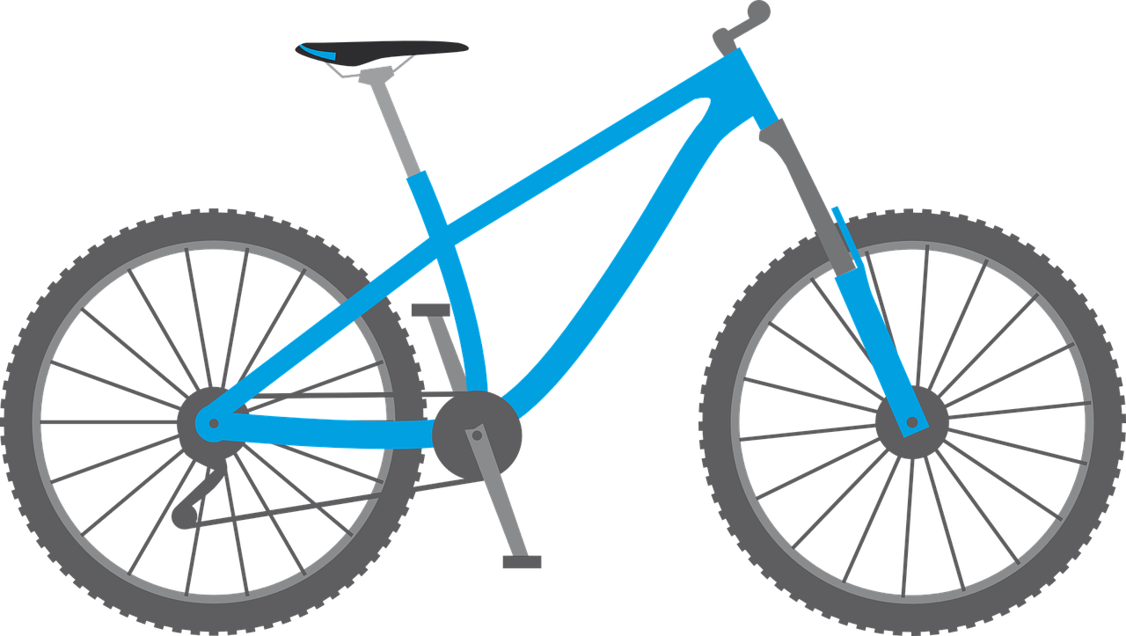
Primo livello di azione
Ognuno può agire secondo la propria scala personale
Individualmente
Beni e servizi
A casa
Trasporti
Cibo
Notes:
Abbiamo visto che ognuno può agire al proprio livello e l'impatto non è trascurabile.
A livello globale, dobbiamo ricordare che dovremmo prima “utilizzare meno energia”, il che significa anche acquistare meno prodotti e riparare ciò che può essere riparato, quindi “utilizzare l'energia in modo efficiente”, il che significa utilizzare lo strumento giusto, e infine “utilizzare energia rinnovabile”.

Slide 8
Quiz !
Quali sono le principali categorie di emissioni a livello personale?
A : Cibo
B : Trasporti
C : Cure mediche
D : Energia consumata in casa
Notes:
Ovviamente dipende molto dalle tue abitudini. La domanda si riferisce a un valore medio.

Slide 9
Quiz !
Quali sono le principali categorie di emissioni a livello personale?
A : Cibo
B : Trasporti
C : Cure mediche
D : Energia consumata in casa

Slide 10
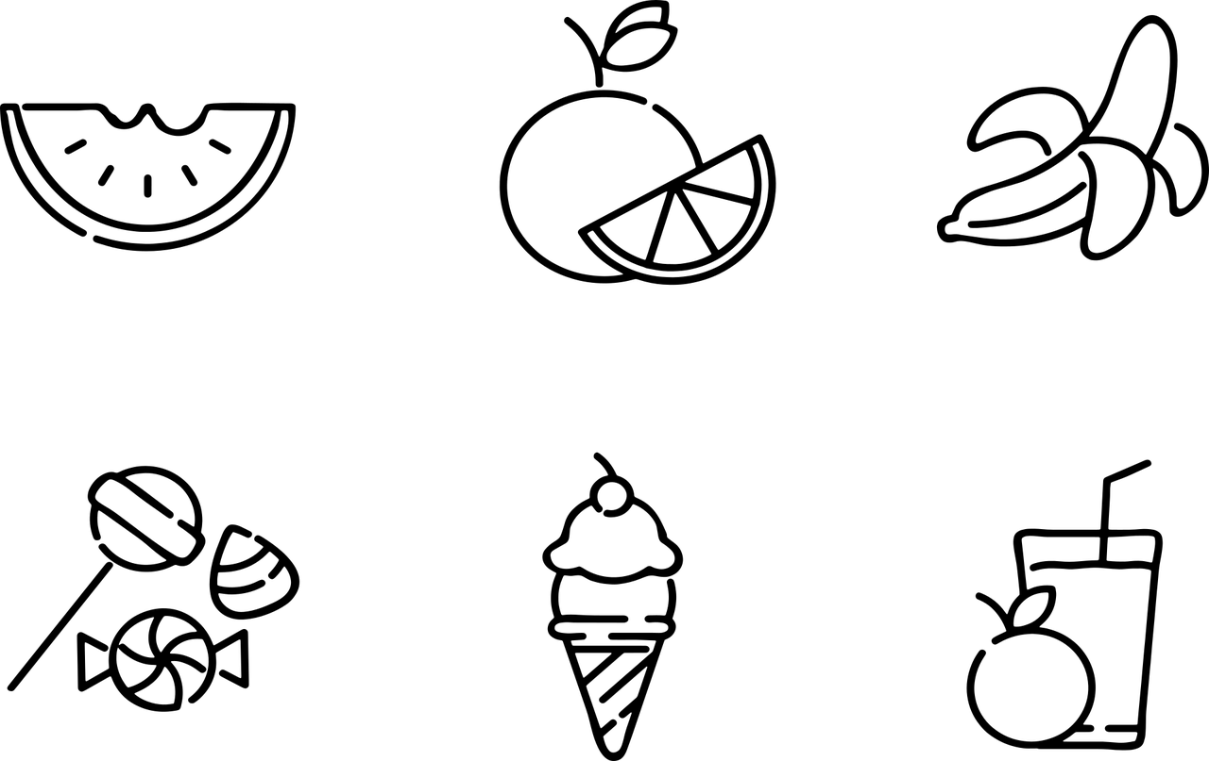
Carboon footprint personale annuale
le principali categorie di emissioni
Cibo: 2 457 kg CO2e
Trasporti: 1 838 kg CO2e
18
Servizi: 1 783 kg CO2e
Beni di consumo: 2 393 kg CO2e
Energia consumata in casa: 1 556 kg CO2e
Fonte: Publication Faire sa part, Carbone 4, June 2019
Notes:
Correzione del quiz (ripasso del modulo sulle attività umane) In Europa, una persona emette in media 8,4 tonnellate di CO2eq all'anno, ma esistono enormi differenze tra i singoli europei. Se i valori medi sono importanti, dobbiamo tenere presente che si registrano inoltre notevoli differenze tra i singoli individui, con i grandi produttori di emissioni che emettono, in alcuni paesi, 20 volte più GHG rispetto a chi produce meno emissioni. Il cibo svolge un ruolo importante nelle nostre emissioni di GHG, principalmente a causa del consumo di carne e del fatto che mangiamo più volte al giorno. I vestiti e gli articoli elettronici vengono dopo in media.
Segue il trasporto, per via di aerei e viaggi in auto. I servizi raggruppano tutti i servizi pubblici o privati ​​di cui tutti beneficiamo: manutenzione stradale, scuole, ospedali, ecc. Infine, anche l'energia consumata nella nostra abitazione costituisce una parte importante delle nostre emissioni, soprattutto se riscaldiamo la nostra casa con olio combustibile.

Slide 11
Primo livello di azione
Per andare ancora oltre, è possibile prendere parte ad azioni collettive organizzate nella propria scuola o comunità.
Collettivamente
Notes:
Abbiamo visto che è essenziale mettere in discussione il nostro impatto individuale, ma per raggiungere il nostro obiettivo è anche essenziale intraprendere un'azione collettiva. È giunto il momento di organizzare o partecipare a eventi che possono avere un impatto significativo sulla transizione ecologica.

Slide 12
Cosa possiamo fare insieme?
Dopo l’istituto superiore/ la scuola media
All’istituto superiore o alle medie
Gruppi di promozione
Sensibilizzazione
Delegati per l'ambiente
Valutazione delle emissioni nelle scuole
Concorsi, premi
Notes:
Ecco alcune idee di azione per gli studenti:
All'interno della scuola è possibile:
- Organizzare azioni di sensibilizzazione con il contenuto di Clicks On o creando contenuti adattati. Per sensibilizzare, è anche possibile organizzare attività come quelle suggerite nel kit Clicks On.
- Partecipare all'elezione degli ecodelegati, che avranno il compito di definire obiettivi concreti, organizzare azioni e contribuire al dispiegamento all'interno e all'esterno dello stabilimento.
- La valutazione delle emissioni di CO2 condotta è di fondamentale importanza per avere un'idea delle emissioni effettive. Per sapere se le proprie azioni hanno un impatto reale, bisognerà ripetere la valutazione delle emissioni di CO2 tra qualche anno, quindi convincere altri studenti a farlo!
- Organizzare sfide: concorsi fotografici, disegni, sfide sportive, gare di eloquenza. Siate creativi per sensibilizzare gli altri facendo appello ai talenti di tutti!
Al di fuori della scuola, è anche possibile aderire ad associazioni che forniscono formazione per le sfide e che intraprendono azioni concrete su base quotidiana:
- Con Little citizen for climate si può diventare ambasciatori di questa associazione che mobilita i più giovani di tutto il mondo interessati alla salvaguardia del nostro pianeta e che hanno deciso di attivarsi per sensibilizzare l'opinione pubblica sull'emergenza climatica. Sono accompagnati da scienziati per comprendere meglio la posta in gioco dell'emergenza climatica.
- We are Ready now offre sul suo sito molte idee e soluzioni concrete per risolvere i problemi sociali che stiamo affrontando.
Esistono molti gruppi e organizzazioni diversi i cui obiettivi sono ridurre le emissioni di gas serra e combattere il cambiamento climatico. Cercate su Internet, chiedete alla famiglia e agli amici e sicuramente ne troverete uno che fa al caso vostro!
Ma per il momento, dovete ancora preparare un piano d'azione per la scuola!

Slide 13
Esprimete le vostre opinioni.
Prima di sviluppare un piano d'azione, dovremmo chiederci perché non abbiamo attuato (abbastanza) azioni?
Notes:
Gli studenti condividono le loro idee con una giustificazione.

Slide 14
Ostacoli al cambiamento
Tutto ciò che blocca o rallenta la trasformazione della società rappresenta un ostacolo al progresso sulle questioni climatiche. (Abitudini, difficoltà di comprensione del problema a causa della sua complessità, obiettivi politici o finanziari, ecc.)
Gli ostacoli impediscono il cambiamento:
di norme
di pratiche
di attori.
Rafforzano le preferenze degli utenti e ostacolano l'evoluzione del loro comportamento.
Notes:
Certo, è chiaro che alcune persone non vogliono ridurre le loro emissioni di gas serra né le nostre, poiché questo porta necessariamente a una riduzione dei nostri consumi e quindi potenzialmente a una perdita di reddito o privilegi a breve termine. Tuttavia, anche le persone ben intenzionate che avrebbero forti interessi nel ridurre le nostre emissioni di gas serra incontrano molti ostacoli al cambiamento.
Il primo ostacolo è molto specifico per il cambiamento climatico. Riguarda un problema globale che risulta dalla somma delle emissioni di gas serra di tutte le nostre attività umane, ed è difficile cogliere l'intera portata del problema, sia spaziale che temporale, quindi non c'è una risposta semplice. Inoltre, la complessità di questo problema ci fa sentire impotenti a risolverlo e, se non possiamo farci nulla, non ha senso cambiare nulla. Per combattere questo riflesso psicologico, dobbiamo tenere a mente ciò che ci insegna l'IPCC: ogni grado conta perché ogni grado aggiuntivo di riscaldamento aumenta le conseguenze negative dello sconvolgimento climatico.
In secondo luogo, per migliaia di anni abbiamo imparato a reagire a minacce immediate e ben identificate che sono l'opposto del cambiamento climatico. I gas serra rimangono nell'atmosfera e si accumulano, ad esempio la vita del metano nell'atmosfera è di 25 anni e quella dell'anidride carbonica è di 100 anni. Ciò significa che tutti i gas che emettiamo oggi riscalderanno la Terra per diversi decenni. Dobbiamo saper anticipare i futuri disastri causati dalle nostre attuali emissioni e questo non è affatto ovvio, si chiama bias di distanza.
Con il cambiamento climatico, siamo tutti più o meno vittime di quello che viene chiamato il bias dell'ottimismo, ossia tendiamo a sottovalutare le conseguenze che il cambiamento climatico avrà su di noi.
Infine, ci sono molti altri fattori, come il contesto socio-culturale in cui si vive, ma anche la mancanza di responsabilità degli individui di fronte a un problema globale, l'impressione di essere gli unici a impegnarsi, la paura del cambiamento e di reimparare a vivere diversamente, ecc.
Tutti questi ostacoli psicologici o socio-tecnici ci stanno rallentando nel ridurre le nostre emissioni come se fossimo bloccati nel traffico.

Slide 15
Il contesto socio-culturale
Le soluzioni proposte devono essere pensate nel loro contesto
Cultura
Necessità e vincoli degli utenti
Legislazione e normative
Altri fattori
Per essere un attore del cambiamento dobbiamo
Accettare che il cambiamento richieda molto tempo, dal momento che dipende dalle strutture esistenti Fare compromessi senza perdere di vista l'obiettivo finale.
Notes:
Come dicevamo, il contesto socio-culturale può costituire un ostacolo per il cambiamento. Il contesto socio-culturale comprende ogni aspetto legato alla cultura di una comunità ma anche ai bisogni e vincoli personali delle parti interessate e alla legislazione locale e nazionale. Chiaramente, oggi molte delle azioni necessarie non possono essere intraprese in virtù di ciò e dobbiamo accettare che alcuni cambiamenti richiedono del tempo. A volte dovremo scendere a compromessi, ma non dobbiamo mai perdere di vista il nostro obiettivo di riduzione.
Anche il contesto socio-culturale è importante perché da esso dipende l'implementazione delle nostre azioni. Potremmo avere una soluzione molto efficace per affrontare il cambiamento climatico, ma se non sarà accettata dalla popolazione sarà molto difficile attuarla e ottenere risultati positivi. Poiché la maggior parte delle nostre attività umane emette gas serra, la riduzione delle nostre emissioni ci costringe a riconsiderare la nostra intera società, dalle nostre abitudini personali a una scala globale. Poiché tutte le comunità sono diverse, una soluzione può essere appropriata per una comunità e non per un'altra.

Slide 16
Cosa rende una soluzione adeguata?
Una soluzione appropriata è quella che:
Affronta il problema in questione
Si adatta al contesto
Non ha effetti collaterali negativi e non sostituisce un impatto con un altro.
Due fattori importanti da tenere in considerazione
Livello di tecnologia
Contesto socio-culturale
Notes:
Non è facile agire per ridurre le emissioni di gas serra ed è ancora più difficile adottarne di efficienti. Teniamo presente ciò che rappresenta una soluzione appropriata. Una soluzione appropriata:
affronta il problema in questione
è adeguata al contesto
non ha effetti collaterali negativi e non sostituisce un impatto con un altro.
Ci sono molteplici fattori da tenere in considerazione quando si valuta una soluzione e due sono particolarmente importanti: il livello di tecnologia che richiede e, come abbiamo visto, il contesto socio-culturale in cui verrà implementata. Il livello di tecnologia è importante perché se una soluzione richiede un livello tecnologico molto elevato, o anche alcune tecnologie non ancora utilizzabili, potrebbe non essere una soluzione adeguata perché non implementabile. Dobbiamo agire ora senza attendere l’arrivo delle future tecnologie.

Slide 17
Piano d’azione
Step e processi

Slide 18
Piano d’azione in 4 step
RISULTATI E OBIETTIVI
PROTOTIPAZIONE DI UN’AZIONE
REDIGERE IL PIANO D'AZIONE
VALUTAZIONE & VALIDAZIONE
Notes:
Mostra ai tuoi studenti come creare un piano d'azione utilizzando questi 4 passaggi
Inizia con i risultati ottenuti utilizzando il calcolatore Clicks On.
Poi una fase di prototipazione di un'azione
Prima di determinare il piano d'azione completo
Valuta le azioni selezionate e convalida il piano d'azione finale

Slide 19
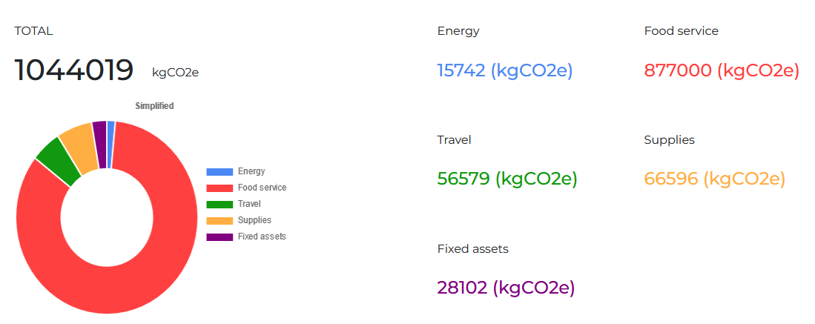
Step 1 - Una valutazione e obiettivi da definire
Notes:
Usa come base i risultati ottenuti con il calcolatore Click On - Commentali con i tuoi studenti.
Nota: i risultati mostrati nella diapositiva sono solo a scopo illustrativo e non sono rappresentativi. Puoi sostituire questi risultati con i tuoi.

Slide 20
Step 1 - Una valutazione e obiettivi da definire
Quali tipi di obiettivi di riduzione per quali tipi di azioni di transizione?
2 percorsi da seguire:
Ciò che è praticamente fattibile
E/o
Su cosa si basa l’Accordo di Parigi e le strategie nazionali
Ridurre le emissioni o creare le condizioni per ridurre le emissioni?
⇒ Azioni concrete per ridurre le emissioni
⇒ Azioni educative/di sensibilizzazione
Necessità di creare sinergie con altri stakeholder per una visione a lungo termine
Notes:
Fissare obiettivi di riduzione con particolare attenzione ai gas serra
2 aree/livelli di ambizione
A seconda di ciò che è realizzabile (il preside dice che è possibile o no perché...)
Oppure quello che si basa sulla strategia nazionale, l’accordo di Parigi: dividere per 8 in trent’anni, cioè un terzo delle emissioni ogni dieci anni
Obiettivo: ridurre le emissioni o creare le condizioni per tale riduzione. L’obiettivo è quello di concentrare le azioni sulle fonti di emissioni più elevate e sulle aree in cui è possibile intervenire facilmente/rapidamente.
Più obiettivi formativi: es: tutti gli alunni devono essere stati sensibilizzati sul cambiamento climatico
Azioni secondo il loro grado di concretezza (riduzione delle emissioni, azioni di sensibilizzazione...)

Slide 21
Step 2 -Prototipazione di un'azione utilizzando il processo creativo
Definizione della sfida
Proposta di soluzioni
Classificazione
Prototipazione
Presentazione
Seleziona le categorie con le maggiori emissioni
Singolarmente, suggerire il maggior numero possibile di idee
Utilizzando i post-it, ogni studente nel gruppo annota le proprie idee in 2 fasi:
idee normali e poi idee folli
Presentazione dei criteri
Impatto?
Facilità di implementazione
Scala temporale
1° voto
Ogni studente vota per le sue 3 azioni preferite
Presentazione del prototipo:
Spiegare la sfida e il prototipo
Consentire agli altri gruppi di fare domande
"Cosa sai riguardo a..."
Divergenza: Gli studenti annotano ciò che sanno riguardo all'argomento trattato. Esempio: "Cosa sai riguardo alla mensa della scuola?"
2° voto
Ogni studente vota per un'azione preferita tra le 3 che hanno ottenuto più voti precedentemente.
Chiedere agli studenti di fare un commento sul prototipo e aggiungere un suggerimento
Esempio: Trovo molto interessante la vostra rappresentazione della mensa e avreste potuto includere il preside
Raccolta delle idee e prioritizzazione
Convergenza delle idee
Il gruppo organizza i fatti scritti per temi o idee simili.
Prototipazione dell'azione preferita
Materiale:
Prototipo fai-da-te - Disegno
Convergenza delle idee Il gruppo organizza le soluzioni suggerite per temi o idee simili.
Selezione delle idee da sottoporre a votazione
Rimuovere le azioni che non soddisfano gli obiettivi iniziali o che sono molto basse nei criteri
Sintesi
Definizione della sfida
Formulare una domanda sul problema identificato che inizia con "come possiamo?"
Il gruppo che presenta non può reagire alle suggerimenti ma deve semplicemente rispondere con "Grazie".
Notes:
È importante evidenziare che ogni post-it contenga un'informazione, vale a dire: deve essere una frase intera (non una parola), che comunica una sola cosa (questo limita più interpretazioni possibili), e in questa parte del processo non va ricercata nessuna soluzione.
Come possiamo...[aumentare, ridurre, diminuire, migliorare, cambiare, ottimizzare, eliminare, creare, ottenere] che...[utenti/obiettivi] progrediscano...[bisogno] in...[argomento]?
Esempio: come possiamo convincere gli studenti a mangiare meno carne in mensa?
Sviluppa diverse sfide e scegli quella che è più attraente e motivante per te.

Slide 22
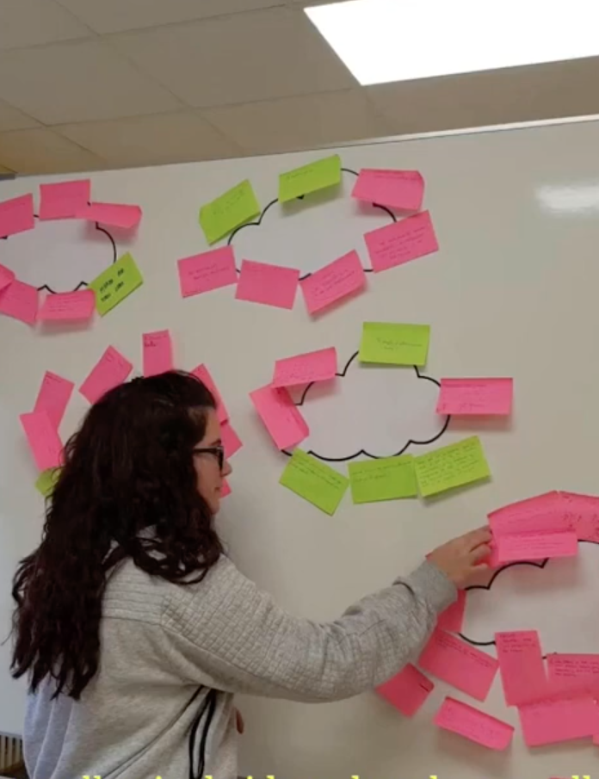
Definisci la sfida
Seleziona gli articoli che emettono più emissioni
"Che cosa ne sai di…"? Divergenza
Esempio "Cosa sai della ristorazione scolastica?" »
Convergenza di idee
Sintesi / Definire la sfida
🡪 "Formulare una domanda sul problema individuato che inizi con "come possiamo?"
Notes:
È importante sottolineare che ogni post-it contiene un'informazione, cioè deve essere un'intera frase (non una parola), che comunica un unico fatto (questo limita più possibili interpretazioni), e in questo non si cerca alcuna soluzione parte del processo.
Animazione: mostra i passaggi uno dopo l'altro
Passaggi:
- Divergenza: “Cosa sai” -> Gli studenti devono scrivere le loro conoscenze sugli argomenti identificati
- Convergenza: gli studenti ordinano i fatti scritti per tema o idee simili
- Formulare una domanda sul problema identificato che inizia con "come possiamo?"
Come possiamo...[aumentare, ridurre, diminuire, migliorare, cambiare, ottimizzare, eliminare, creare, ottenere] che...[utenti/obiettivi] progrediscano...[bisogno] in...[argomento]?
Esempio: come possiamo convincere gli studenti a mangiare meno carne in mensa?

Slide 23
Chiavi per generare la sfida
Divergenza:
non bisogna scrivere soluzioni, ma informazioni
non si tratta di essere d'accordo o in disaccordo, ma di guardare l'argomento da prospettive diverse
Convergenza:
cerchiamo possibili focus di azione e lo facciamo basandoci sulle informazioni, non sulle parole,
non è una classificazione, è il cluster
Sintesi:
cerchiamo di rafforzare l'idea che sia del gruppo, non di chi ha scritto il post-it

Slide 24
Proposta di soluzioni
Suggerisci il maggior numero possibile di idee individuali
Utilizzando i post-it, ogni alunno nel gruppo annota le proprie idee in 2 fasi:
idee normali e poi idee folli
Convergenza delle idee
Il gruppo forma "nuvole di idee".
🡪 Riorienta le idee per tema o idee simili
Notes:
Animazione: far apparire le fasi una dopo l'altra.

Slide 25
Classificazione
Presentazione dei criteri -Quale/i impatto/i?
-Facilità di implementazione
-Tempo
Raccolta delle idee & prioritizzazione
Selezione delle idee da sottoporre a votazione 🡪 Rimuovere le azioni che non soddisfano gli obiettivi iniziali o quelle che sono molto basse nei criteri.

Slide 26
Prototipazione
Primo voto Ogni studente vota per le sue 3 azioni preferite
Secondo voto Ogni studente vota per 1 azione preferita tra le 3 che hanno ottenuto più voti in precedenza
Prototipazione della preferita 🡪 Materiale: Prototipo fai-da-te - Disegno

Slide 27
Presentazione orale
Presentazione del prototipo Spiegare la sfida e il prototipo Consentire agli altri gruppi di fare domande
Chiedere agli studenti di fare un complimento sul prototipo e aggiungere un suggerimento. Esempio: Trovo molto interessante la vostra rappresentazione della mensa e avreste potuto includere il preside della scuola.
Il gruppo che presenta non può reagire alle suggerimenti ma deve semplicemente rispondere con « Grazie»

Slide 28
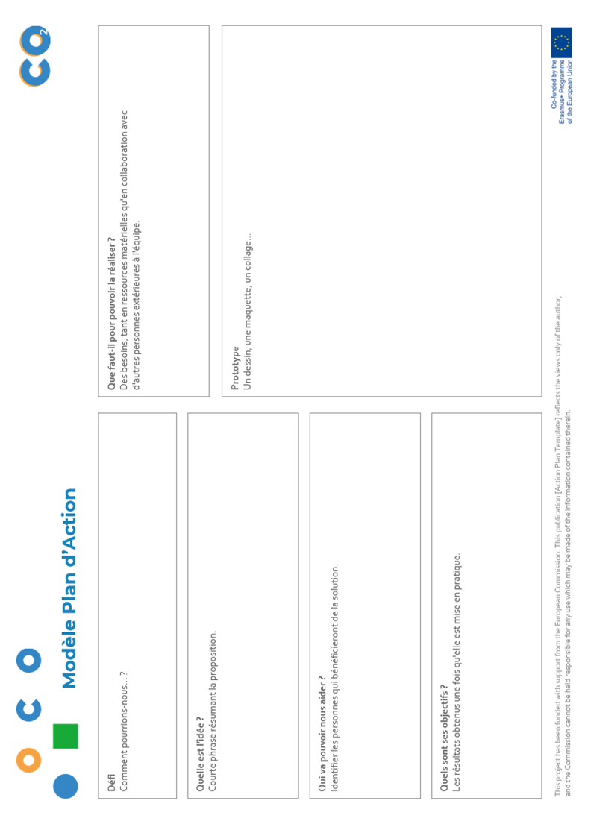
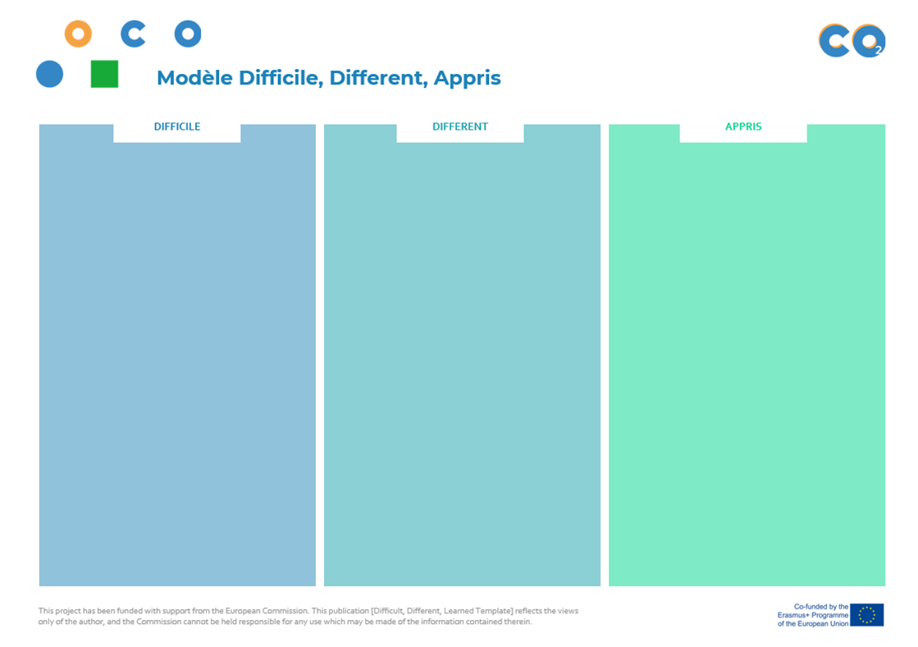
Step 2 - Per colncludere la sessione
→ Schede consultabili su https://www.clickson.eu/it/pacchetto-per-facilitatori alla fine di “Handbook”

Slide 29
Step 3 - Disegnare un piano d'azione
Scrivi l'elenco delle azioni da integrare nel piano d'azione.
>Ripeti lo step 2.
Opzioni
Senza la fase di prototipazione (tutta la classe o sottogruppi)
solo soluzioni proposte + classificazione (tutta la classe)
Tutti i passaggi possono essere ripetuti se il tempo e l'interesse lo permettono (sottogruppi)
> Co-costruzione con il coinvolgimento del personale competente o di un esperto
> Scegli 10 azioni (2 /categoria di emissione) > Non trascurare gli "elementi minori", poiché queste azioni facili = promuovono la dinamica complessiva del gruppo.
Notes:
Definire l'elenco delle azioni da includere nel piano
L'idea è ripetere la fase precedente, ma a un ritmo più rapido: senza prototipazione.
Parliamo di "co-costruzione" perché:
⇒ Raccomandazione: Coinvolgimento di vari membri del personale in determinate fasi della fase (NSA, preside).
⇒ Opzione: coinvolgere un esperto.
>Ripetizione della fase 2
L'idea è ripetere la fase 2 in co-costruzione e procedere più rapidamente (quindi omettendo la fase di prototipazione, a meno che ci sia tempo e voglia di farlo).
Obiettivo: scegliere 10 azioni (2 azioni per ogni punto)
solo soluzioni + classificazione (tutta la classe)
senza prototipazione (la fase importante qui è la classificazione) (tutta la classe o sottogruppi)
se lo desideri e hai tempo, naturalmente puoi ripetere ogni azione (nei sottogruppi).
Attenzione a non trascurare le postazioni "piccole", poiché queste azioni facili promuovono la dinamica complessiva del gruppo.

Slide 30
Step 4 - Valutazione di fattibilità e convalida del piano d'azione
Valutazione del piano d'azione
Establish action sheet
→ Creazione di un calendario / Definizione di bisogni, risorse, ecc.
→ Discussioni / riunioni
→ Obiettivi di riduzione quantificati
→ Prevedere il follow-up delle azion
→ Schede consultabili su https://www.clickson.eu/it/pacchetto-per-facilitatori alla fine di “Handbook”
Validazione del piano d'azione
Stilare la versione finalizzata del piano d'azione (preparazione della fase 5)
Fare approvare il piano d'azione dal preside e dal personale della scuola
Notes:
Opzione: Ampliare il piano d'azione se c'è interesse o altri progetti in corso
Questo è un quadro - Fai come meglio puoi!

Slide 31
Sviluppare un piano d'azione con la soluzione
Sfida
Prototipo
In cosa consiste l'idea?
Chi aiuterà?
Cosa permetterà di ottenere?

Slide 32
Crediti
Via Flaticons :
Freepik
Darius Dan
Icon Pond
Flat Icons
Maxim Basinski Premium
Smashicons
IconFinder

